Slide 1
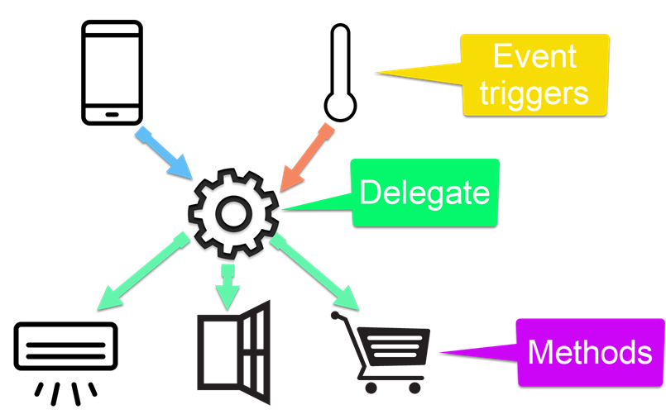
Делегати и събития
Обратно извикване (Callbacks)
SoftUni Team
Technical Trainers
Software University
https://about.softuni.bg/

Slide 2
Съдържание
Делегати в C#
Да запишем в променлива референция към метод (действие с параметри)
Вградени делегати: Action<T>, Func<T, R>
Предикати: булеви функции (Predicate<T> → bool) за филтриране на данни
Събития и обработчици на събития: events and event handlers
2

Slide 3
Func<T, V>, Action<T>
=>
Функции и действия

Slide 4
Делегати
Делегат е тип данни, който съдържа референция към метод с конкретен списък от параметри и тип на връщаната стойност
Използва се, за да се подават методи като аргументи на други методи (на метод подаваме друг метод като параметър)
Може да се използва, за да се дефинират callback методи
public delegate int Multiplier(int x, int y);
Multiplier calc = (x, y) => x * y;

Slide 5
Generic делегати – Func<T, V>
Дефиниране на делегат (функция):
Типът на входа и на изхода може да бъде различен
Типът на входа и на изхода трябва да бъдат същите като декларирания тип
Generic делегатът Func дефинира броя и типа на входните параметри и връща типа на делегата
Ламбда израз
Тип на входа
Тип на изхода
Func<int, string> func = n => n.ToString();
Име
Входен параметър
Връщан израз

Slide 6
Generic делегати – Action<T>
В .NET Action<T> е void метод (действие):
Вместо да пишете метода, може да напишете:
Използваме го така:
private void Print(string message)
{ Console.WriteLine(message); }
Action<string> print = message => Console.WriteLine(message);
print("pesho"); // pesho
print(5.ToString()); // 5

Slide 7
Задача: Сума от числа
Прочетете числа от конзолата
Използвайте своя собствена функция, за да конвертирате всеки елемент
Отпечатайте броя на числата
Отпечатайте сумата
10
41
4, 2, 1, 3, 5, 7, 1, 4, 2, 12
8
496
85, 47, 91, 32, 83, 75, 81, 2

Slide 8
Решение: Сума от числа
string input = Console.ReadLine();
Func<string, int> parser = n => int.Parse(n);
int[] numbers = input.Split(new string[] {", "},
StringSplitOptions.RemoveEmptyEntries)
.Select(parser).ToArray();
Console.WriteLine(numbers.Length);
Console.WriteLine(numbers.Sum());
Проверете решението си тук: https://judge.softuni.org/Contests/Practice/Index/4070#1

Slide 9

Задача: Филтриране на думи с главна буква
Прочетете текст от конзолата
Филтрирайте само думи, които започват с главна буква
Използвайте Func<string, bool> (предикат)
Отпечатайте всяка от думите на нов ред
The following example shows how to use Predicate
The
Predicate
Print count of words
Print

Slide 10
Решение: Филтриране на думи с главна буква
Func<string, bool> checker =
n => n[0] == n.ToUpper()[0];
var words = Console.ReadLine()
.Split(new string[] {" "},
StringSplitOptions.RemoveEmptyEntries)
.Where(checker)
.ToArray();
foreach (string word in words)
{
Console.WriteLine(word);
}
Проверете решението си тук : https://judge.softuni.org/Contests/Practice/Index/4070#2

Slide 11
Задача: Добавяне на ДДС
Прочетете от конзолата цените на продукти
Добавете ДДС от 20% към всеки продукт (VAT на английски)
Използвайте Func<double, double>
1, 3, 5, 7
1.20
3.60
6.00
8.40
10, 24, 12, 71
12.00
28.80
14.40
85.20

Slide 12
Решение: Добавяне на ДДС
Func<double, double> addVat = p => p * 1.2;
double[] prices = Console.ReadLine()
.Split(new string[] { ", " },
StringSplitOptions.RemoveEmptyEntries)
.Select(double.Parse)
.Select(addVat)
.ToArray();
foreach (var price in prices)
Console.WriteLine($"{price:f2}");
Проверете решението си тук : https://judge.softuni.org/Contests/Practice/Index/4070#3

Slide 13
Подаване на функции на метод
Можем да подаваме Func<T> на методи:
Можем да използваме метода така:
private int Operation(int number, Func<int, int> operation)
{
return operation(number);
}
int a = 5;
int b = Operation(a, number => number * 5); // 25
int c = Operation(a, number => number – 3); // 2
int d = Operation(b, number => number % 2); // 1

Slide 14
Задача: Филтриране по възраст
Прочете от конзолата n човека с тяхната възраст
Прочете условие ("older" или "younger") и филтър за възраст
Прочетете типа на формата за изхода и филтрирайте данните
4
Lucas, 20
Mia, 29
Noah, 31
Simo, 16
older
20
name age
4
Lucas, 20
Noah, 18
Mia, 29
Simo, 16
younger
20
name
Lucas - 20
Mia - 29
Noah - 31
Noah
Simo

Slide 15
Решение: Филтриране по възраст (1)
// TODO: Прочетете данните от конзолата
Func<int, bool> tester = CreateTester(condition, age);
Action<KeyValuePair<string, int>> printer =
CreatePrinter(format);
PrintFilteredStudent(people, tester, printer);
public static Func<int, bool> CreateTester
(string condition, int age)
{
switch (condition) {
case "younger": return x => x < age;
case "older": return x => x >= age;
default: return null;
}
}

Slide 16
Решение: Филтриране по възраст (2)
public static Action<KeyValuePair<string, int>>
CreatePrinter(string format)
{
switch (format)
case "name":
return person => Console.WriteLine($"{person.Key}");
// TODO: довършете останалите случаи
default: return null;
}
Проверете решението си тук : https://judge.softuni.org/Contests/Practice/Index/4070#4

Slide 17
Функции от по-висок ред
Функциите от по-висок ред приемат други функции като аргументи
int Аggregate(int start, int end, Func<int, int, int> func) {
int result = start;
for (int i = start + 1; i <= end; i++)
result = func(result, i);
return result;
}
Аggregate(1, 10, (a, b) => a + b) // 55
Аggregate(1, 10, (a, b) => a * b) // 3628800
Аggregate(1, 10, (a, b) => '' + a + b) // "12345678910"

Slide 18
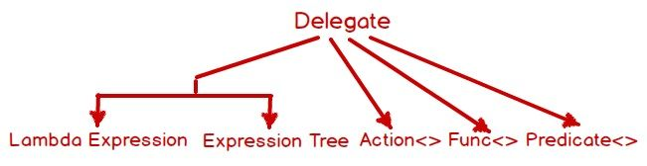
Предефинирани булеви делегати

Slide 19
Предикати
Предикатите са предефинирани булеви делегати със следната сигнатура
Дефинират начин да се провери дали обектът отговаря на някакъв булев критерий
Използва се в много методи на Array и List<T> за търсене на елемент
Например IList<T>.FindAll(Predicate<T>) връща всички елементи, които отговарят на критерия, дефиниран от предиката
public delegate bool Predicate<T>(T obj)

Slide 20
Пример: предикати
List<string> towns = new List<string>()
{
"Sofia", "Burgas", "Plovdiv", "Varna",
"Ruse", "Sopot", "Silistra"
};
List<string> townsWithS =
towns.FindAll(delegate(string town)
{
return town.StartsWith("S");
});
foreach (string town in townsWithS)
{
Console.WriteLine(town);
}

Slide 21
Събития (Events) и EventHandler
Хващане и обработка на събития в C#

Slide 22
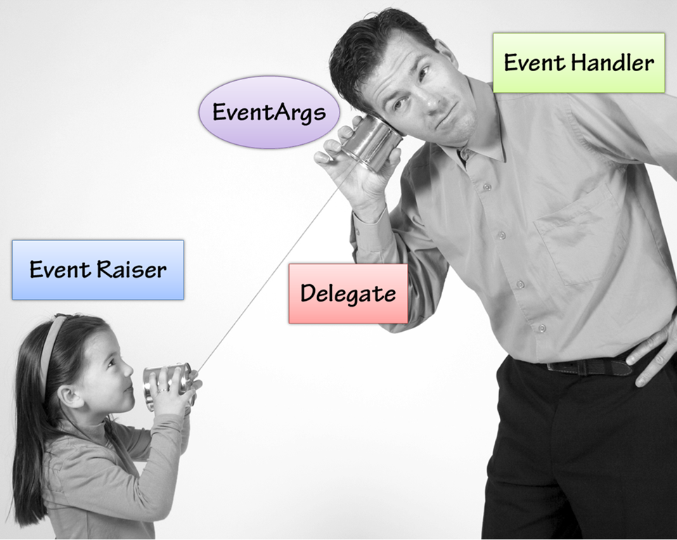
Събития
Събитията са потребителски действия като натискане на бутон, клик, движение на мишката и др. или системно генерирани известия
Събитията се декларират в класа и се асоциират с обработчици (event handlers), използващи делегати
За да регистрират събитие, получателите трябва първо да "се абонират за събитието"

Slide 23
Деклариране на събития (1)
public delegate void Notify();
class ProcessBusinessLogic {
public event Notify ProcessCompleted; // event
public void StartProcess() {
Console.WriteLine("Process Started!");
OnProcessCompleted();
}
protected virtual void OnProcessCompleted() {
// Ако ProcessCompleted не е null, извикваме делегата
ProcessCompleted?.Invoke();
}
}
Първо декларираме типа на делегата
След това декларираме събитието
Извикваме обработчика на събитието (ако има)

Slide 24

Деклариране на събития (2)
static void Main()
{
ProcessBusinessLogic bl = new ProcessBusinessLogic();
bl.ProcessCompleted += bl_ProcessCompleted;
bl.StartProcess();
}
public static void bl_ProcessCompleted()
{
Console.WriteLine("Process Completed!");
}
Абонираме се за събитие

Slide 25
Абониране и премахване на абонамента
C# компилаторът автоматично дефинира += и -= операторите за събития
+= се абонира за събитието
-= премахва абонамента за събитието
Не са позволени други операции

Slide 26
Делегатът System.EventHandler (1)
System.EventHandler дефинира референция към callback метод, който управлява събития
EventHandler представлява метод със сигнатура (object sender, EventArgs e), който не връща стойност (void)
Не се праща допълнителна информация за събитието, само известие:
Класът EventArgs е базовият клас без информация за събитието
public delegate void EventHandler(object sender, EventArgs e);

Slide 27
Делегатът System.EventHandler (2)
public class Button {
public event EventHandler Click;
public event EventHandler GotFocus; // And other types
}
public class ButtonExample {
private static void OnButtonClick(object sender, EventArgs eArgs)
{
Console.WriteLine("OnButtonClick() event called.");
}
public static void Main() {
Button button = new Button();
button.Click += new EventHandler(OnButtonClick);
}

Slide 28


Събития в потребителски интерфейси
Събитията са широко използвани в Graphical User Interfaces (GUIs)
Компоненти като бутони дефинират различни събития (OnClick, OnFocus, OnChange и т.н.)
Външни компоненти могат да се абонират (слушат) за конкретно събитие и да реагират на него
var button = GetButtonById("btn");
button.OnClick += (sender, args) =>
{
// Кодът ще бъде изпълнен, когато бутонът се натисне
};

Slide 29
Пример: UI Event Handler за клик на мишката
public partial class MainWindow : Window
{
public MainWindow()
{
this.InitializeComponent();
this.MouseDown += this.MainWindow_MouseClick;
}
private void MainWindow_MouseClick(
object sender, MouseButtonEventArgs e)
{
MessageBox.Show(string.Format("Mouse clicked at ({0}, {1})",
e.MouseDevice.GetPosition(this).X,
e.MouseDevice.GetPosition(this).Y));
}
}
Получаваме информация за клика

Slide 30
Цикъл за събитията (Event Loop)
UI технологиите обикновено имат event loop
Изчаква събитията от операционната система и известява респективните компоненти
while (message != "quit")
{
// Блокираща операция – изчаква събитие от ОС
message = GetMessage();
ProcessMessage(message);
}
Изчаква за събития
Реагира на събития

Slide 31
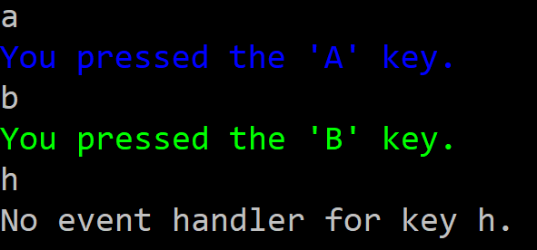
Задача: Console Key събитие
Напишете програма, която активира събитие, което променя цвета на конзолата при натискане на бутоните [a] или [b] . Използвайте следните съобщения:
You pressed the 'A' key.
You pressed the 'B' key.
No event handler for key {key}

Slide 32
Решение: Console Key събитие (1)
public delegate void PressKeyEvent();
public class Keyboard
{
public event PressKeyEvent PressKeyA = null;
public event PressKeyEvent PressKeyB = null;
public void PressKeyAEvent()
{
if (PressKeyA != null) { PressKeyA.Invoke(); }
}
public void PressKeyBEvent()
{
if (PressKeyB != null) { PressKeyB.Invoke();
}
}
Продължава на следващия слайд

Slide 33
Решение: Console Key събитие (2)
public void Start() {
while (true) {
string keyPressed = Console.ReadLine();
switch (keyPressed) {
case "a": PressKeyAEvent(); break;
case "b": PressKeyBEvent(); break;
default:
Console.WriteLine("No event handler for key {0}.“, keyPressed); break;
}
}
}
}

Slide 34
Решение: Console Key събитие (3)
static void Main()
{
Keyboard keyboard = new Keyboard();
keyboard.PressKeyA += new PressKeyEvent(PressKeyAWriter);
keyboard.PressKeyB += PressKeyBWriter;
while (true)
{
keyboard.Start();
}
}

Slide 35
Решение: Console Key събитие (4)
static private void PressKeyAWriter() {
Console.ForegroundColor = ConsoleColor.Blue;
Console.WriteLine("You pressed the 'A' key.");
Console.ForegroundColor = ConsoleColor.Gray;
}
static private void PressKeyBWriter() {
Console.ForegroundColor = ConsoleColor.Green;
Console.WriteLine("You pressed the 'B' key.");
Console.ForegroundColor = ConsoleColor.Gray;
}

Slide 36
Обобщение
…
…
…
Делегатите са типове данни, които съдържат методи като стойност
Някои generic делегати в C#:
Action<T>, Func<T, TResult> and Predicate<T>
Събитията позволяват да се абонираме за известия за нещо, което се случва в обекта
Когато дадено събитие "се случи", всички абонирани са известени

Slide 37
Въпроси?
Notes:
37

Slide 38

Лиценз
Този курс (презентации, примери, демонстрационен код, упражнения, домашни, видео и други активи) представлява защитено авторско съдържание
Нерегламентирано копиране, разпространение или използване е незаконно
© СофтУни – https://softuni.org
© Софтуерен университет – https://softuni.bg
Notes:
38

